Slide 1

基于大模型的
前列腺癌症肿瘤分期预测
创新与创业
指导教师：倪张凯
答辩人：朱俊泽

Slide 2
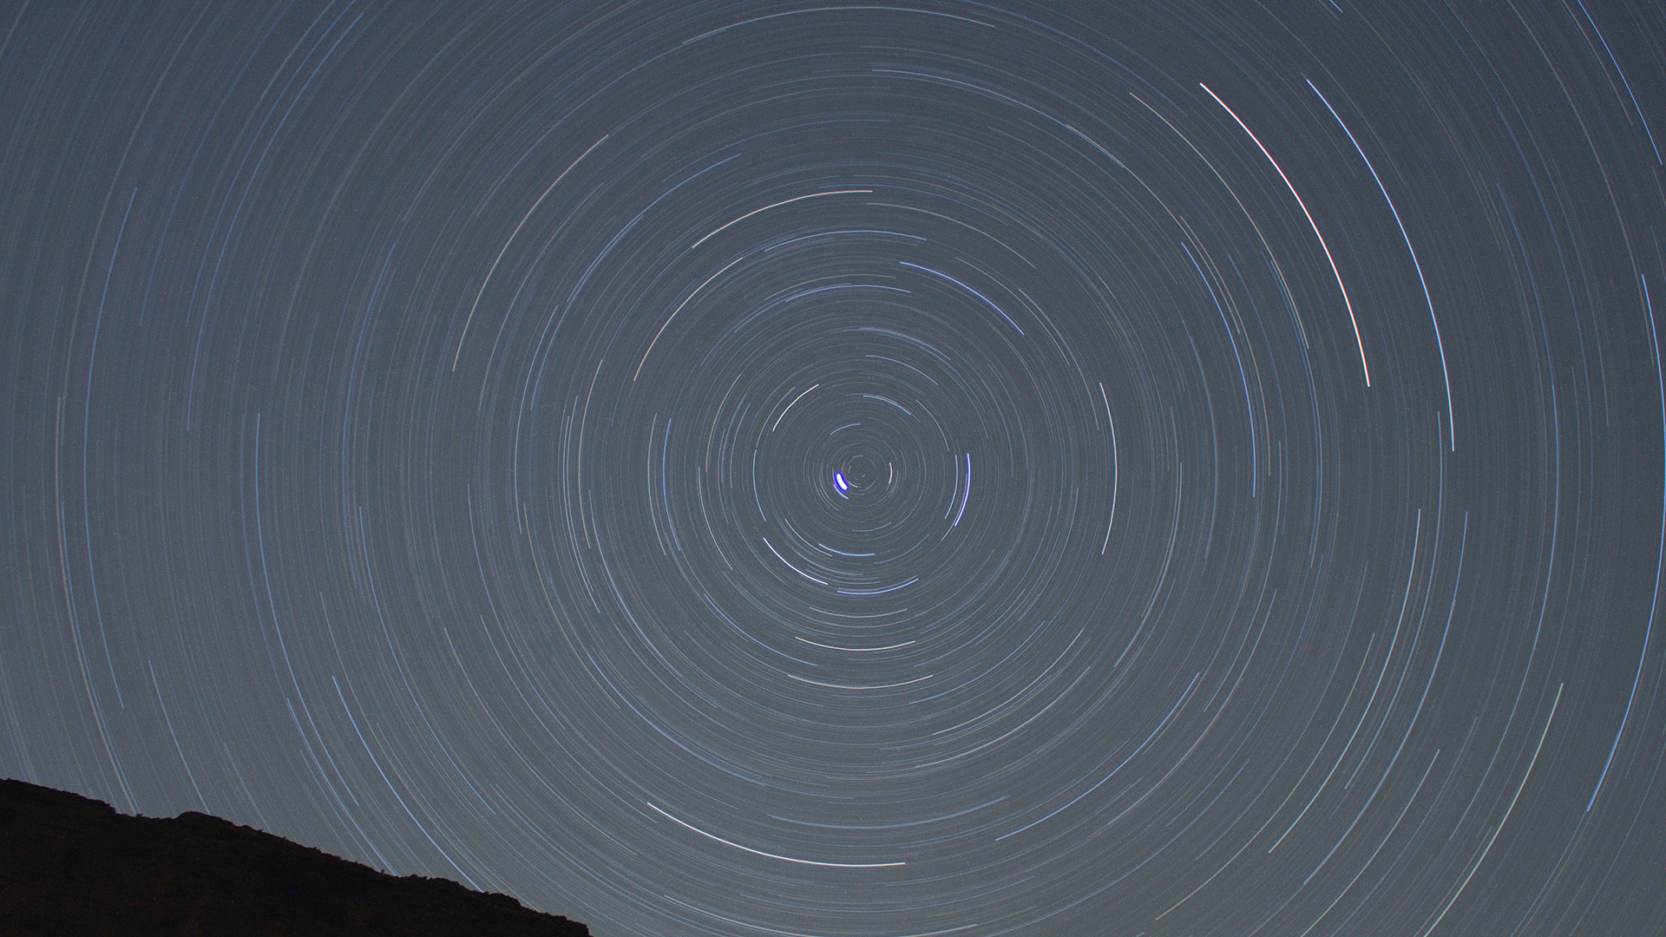
目录
CONTENTS
1
研究目的与内容
2
研究现状与发展动态
3
技术路线与创新
4
项目进度安排
5
项目分工
6
文献引用
一旦科学插上幻想的翅膀，它就能赢得胜利。——法拉第

Slide 3
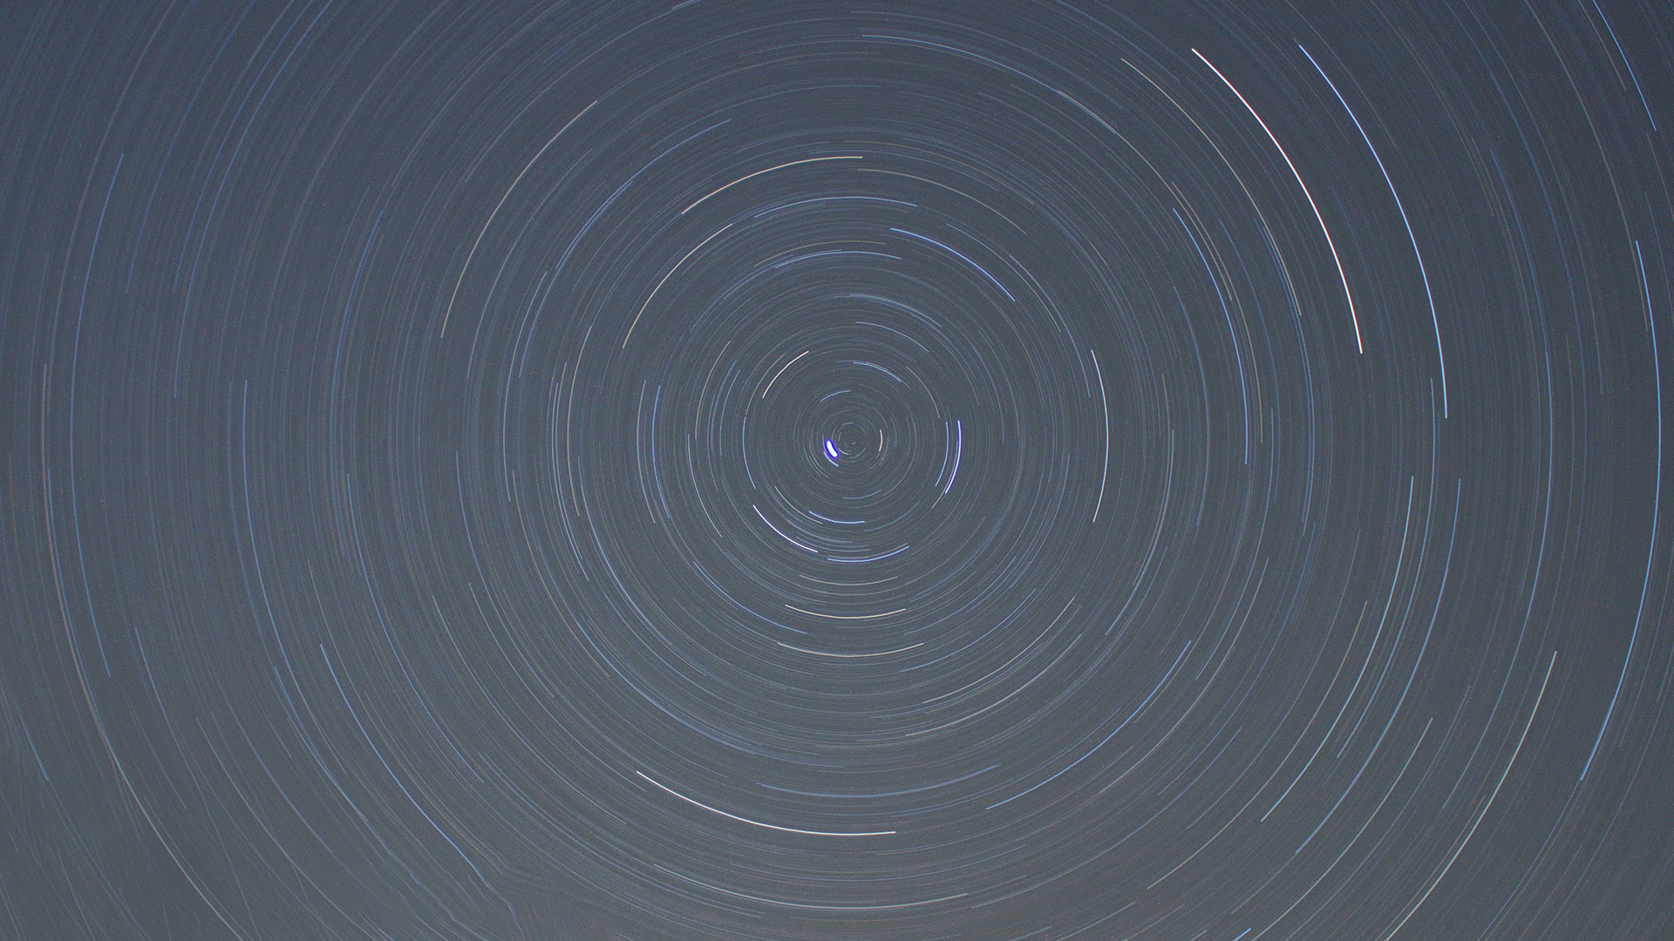
01
研究目的与内容
问号是开启任何一门科学的钥匙。——巴甫洛夫

Slide 4
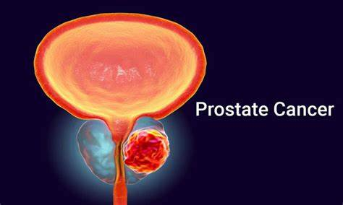
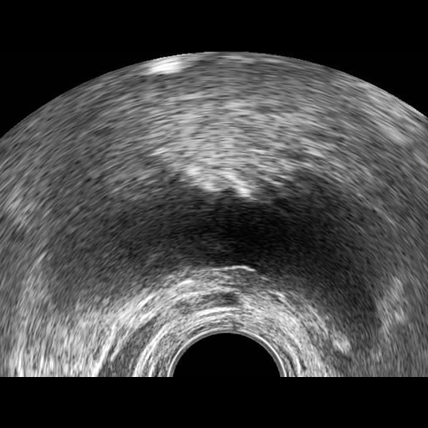
1
研究目的
研究目的：前列腺癌是全球男性中第二常见的癌症类型，也是导致癌症相关死亡的主要原因之一^{[1]}。
而检测前列腺癌症使用CT则成本较高，使用超声影像则过于依赖专业医生的评估内容^{[2]}。
本项目研究目的就是通过深度学习的方法，结合大模型的丰富基础知识实现前列腺癌症分期诊断。

Slide 5
02
研究现状与发展动态
没有想像力的灵魂，就像没有望远镜的天文台。——爱因斯坦

Slide 6
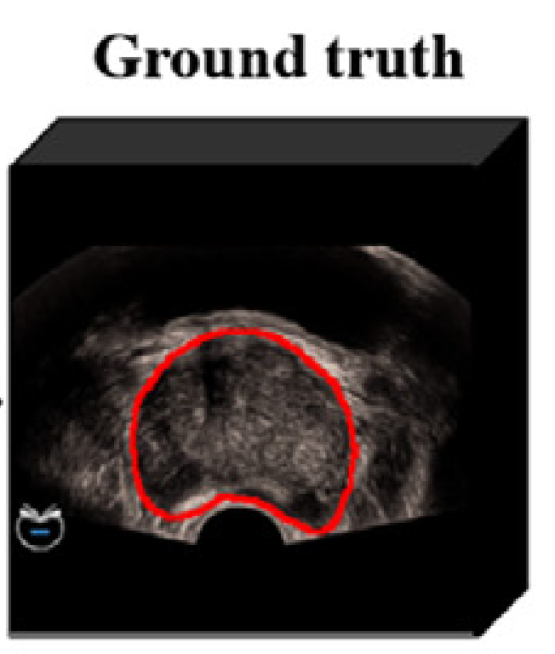
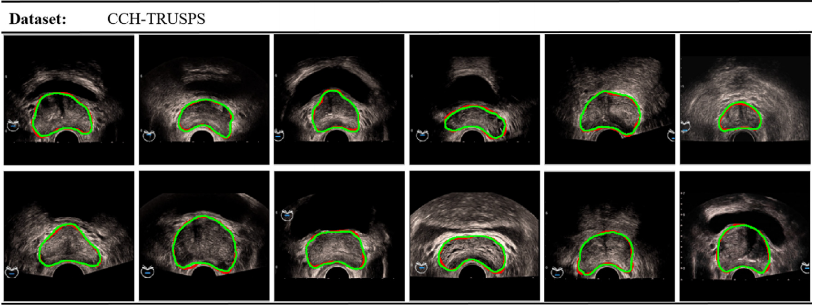

2
国、内外研究现状和发展动态
深度学习技术的普及
随着深度学习技术的普及，很多的病情诊断也都渐渐有融合深度学习的方法进行自动诊断检测。问题是大多数基于深度学习的方法依赖医生提供的精标签，细到每一帧的分割。这样对医生提供的数据要求极高^{[3]}。
对话大模型
目前结合深度学习的医工交叉方向越来越希望结合对话大模型的能力给医护人员提出诊断建议，或者是展示推理的推理链，让诊断更有逻辑性。

Slide 7
03
技术路线与创新
科学的界限就像地平线一样：你越接近它，它挪得越远。——布莱希特
Notes:
模板来自于： 第一PPT https://www.1ppt.com/

Slide 8
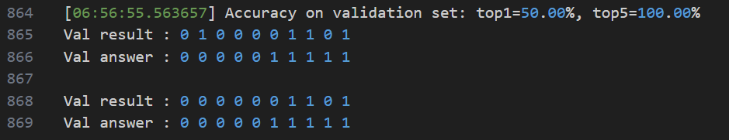
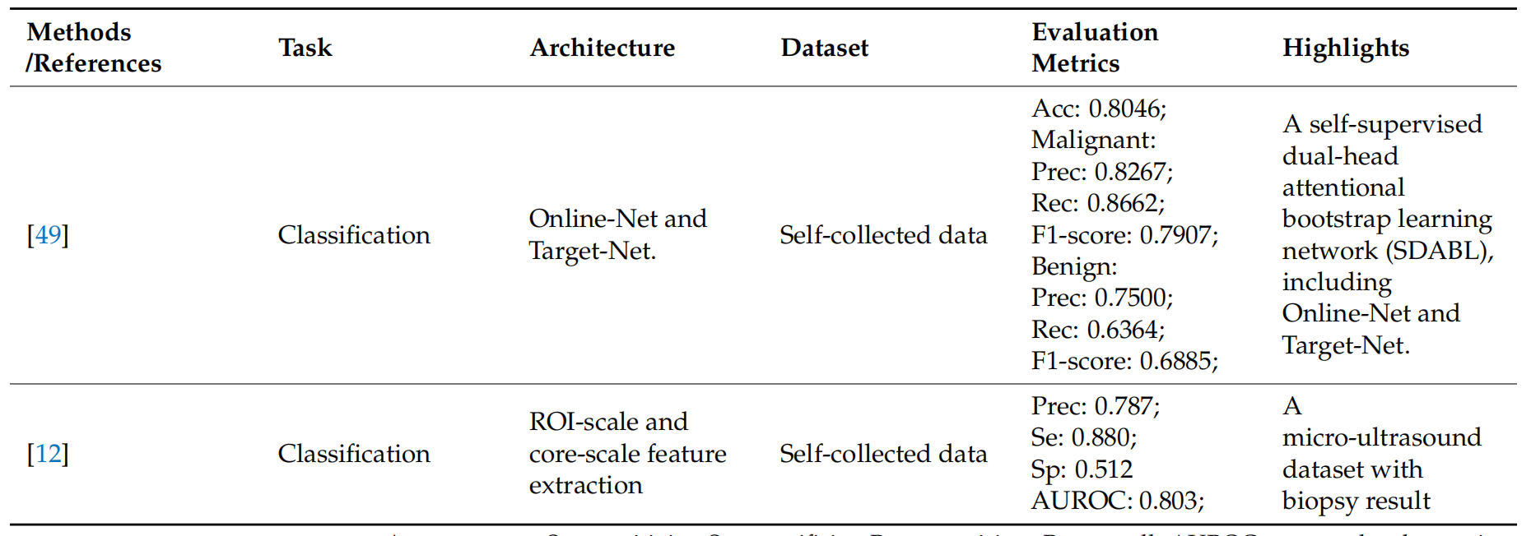


3
创新点
A
B
C
baseline：
阳性召回率：40%-60%
总正确率：80%左右
前处理模块
后处理模块
应用平台落地
本研究项目致力于设计前处理模块，解决数据视频长短不一，标注标签过粗的问题。降低阳性数据中与病灶无关部分对图像-文本预训练模型的影响。此外，本项目希望设计一个后处理模块，结合基础的医疗大模型为诊断流程提出诊断建议。为基础医护人员提供建议帮助其正确诊断。最后我们希望把模型训练部署在应用平台上，根据使用和实时反馈、后续走访等方式不断优化模型，并且实现落地。

Slide 9
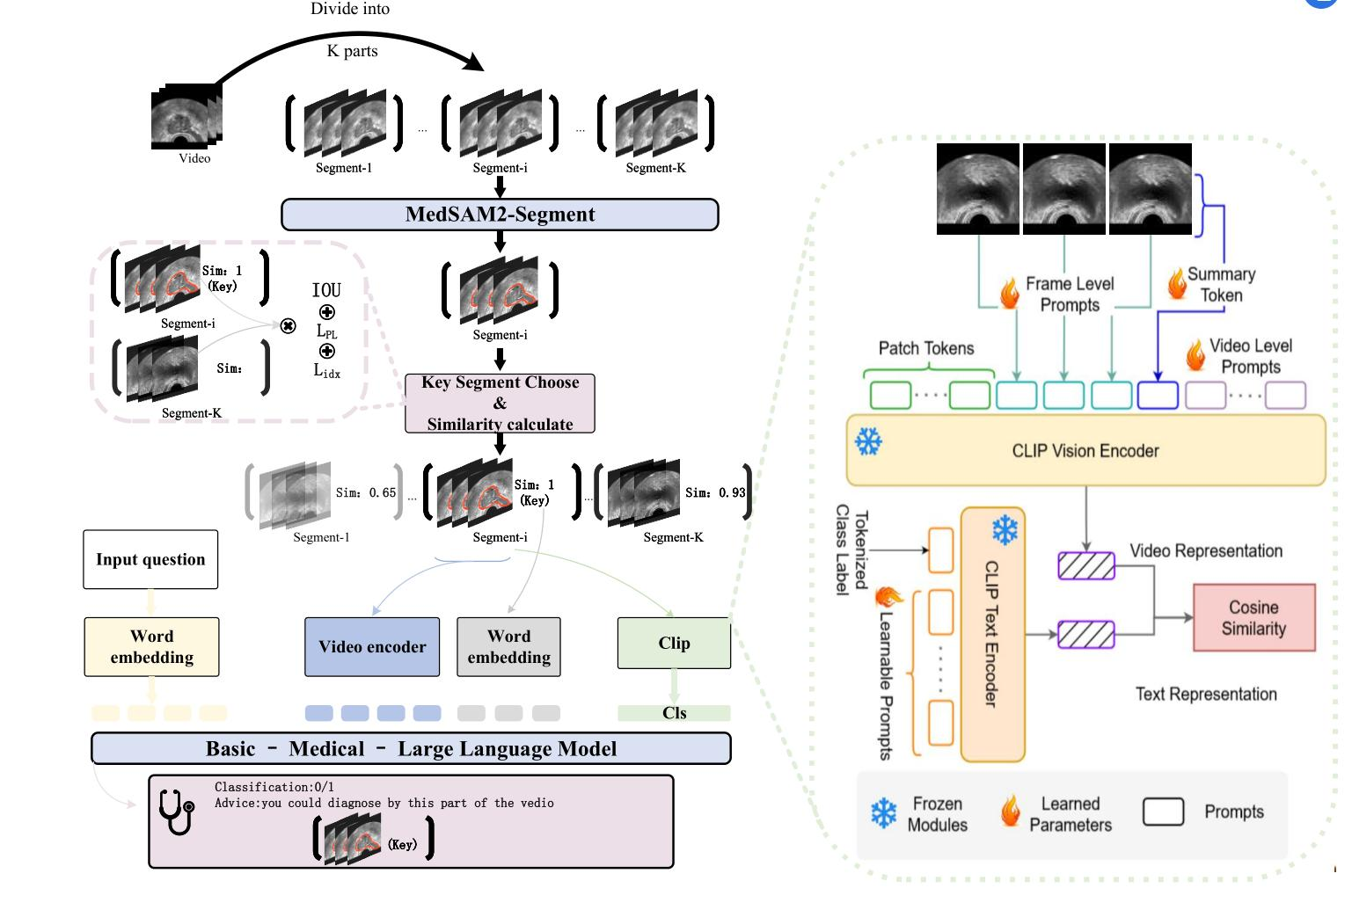
3
技术路线
1.结合基础的分割模型，在少样本训练下为输入的稀疏数据提供进一步的分割知识。挑选关键片段，计算其他片段和关键片段的相关性。
2.结合前处理得到的关键片段和其他片段的相似性，输入图像-文本预训练模型，得到一个诊断结果。
3.结合诊断结果和关键帧，通过医疗大模型为医护人员输出诊断建议和诊断结果。
4.基于此模型开发出一个诊断平台，能通过输入输出数据不断优化模型。

Slide 10
04
项目进度安排

Slide 11
4
项目进度安排
各阶段任务
第一阶段：（2024.12-2025.2） 阅读论文，研究现有方法
第二阶段：（2025.2-2025.5） 前处理训练，数据集收集，模型复现
第三阶段：（2025.5-2025.9） 模型搭建，算法设计，微调模型
第四阶段：（2025.9-2025.12） 应用平台开发，落地

Slide 12
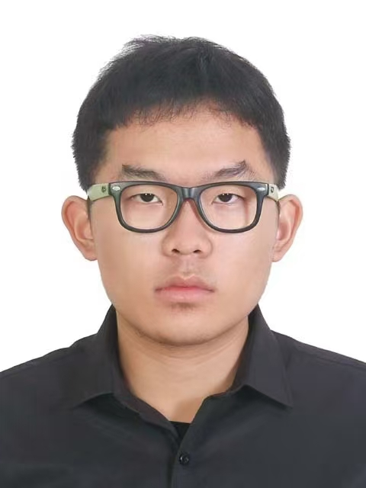
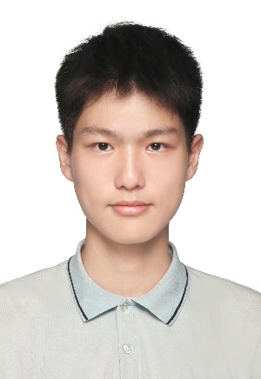
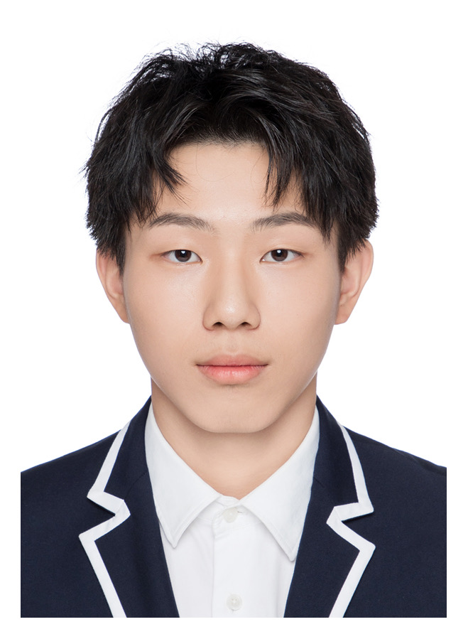
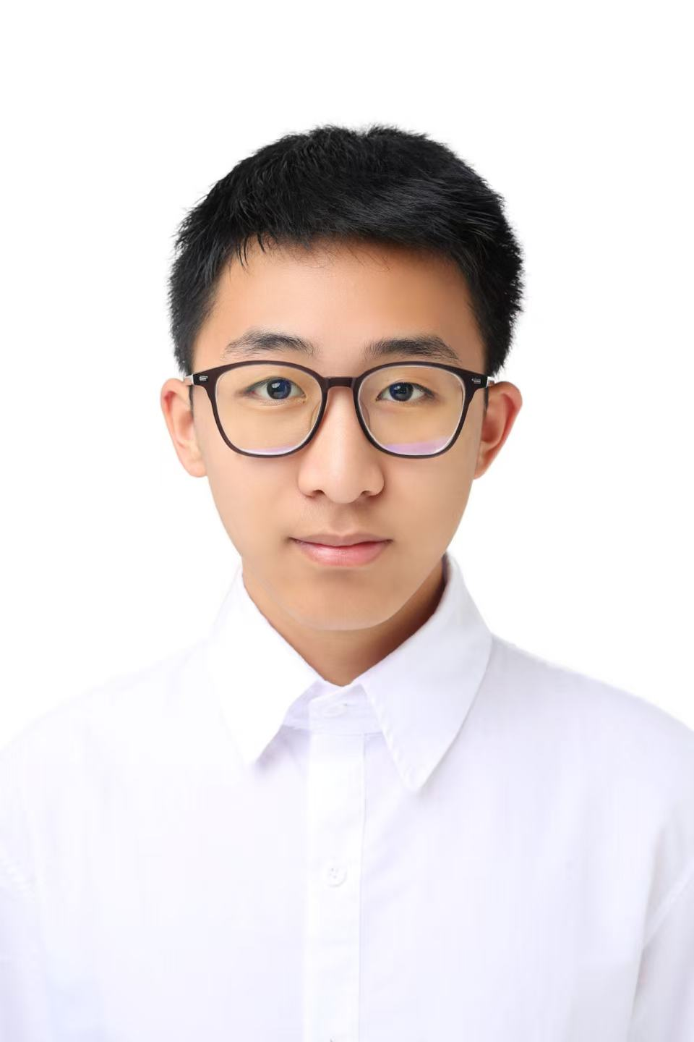
05
项目分工
项目负责人
项目成员
朱俊泽
王雪宸
季节
高晗博
计算机科学与技术学院
计算机科学与技术学院
计算机科学与技术学院
计算机科学与技术学院
· 核心算法设计
· 模型设计
· 网页前端开发
· 后端链接设计
· 模型安全设计
· 前端设计

Slide 13
06
文献引用
[1] Sung H, Ferlay J, Siegel R L, et al. Global cancer statistics 2020: GLOBOCAN estimates of incidence and mortality worldwide for 36 cancers in 185 countries[J]. CA: a cancer journal for clinicians, 2021, 71(3): 209-249.
[2]H. Liu, J. Y. Liu, S. D. Hou, T. Tao, and J. G. Han. Perception consistency ultrasound image super-resolution via self-supervised CycleGAN. Neural Computing and Applications, pages 1–11, 2021.
[3]Feng Y, Atabansi C C, Nie J, et al. Multi-stage fully convolutional network for precise prostate segmentation in ultrasound images[J]. Biocybernetics and Biomedical Engineering, 2023, 43(3): 586-602.

Slide 14
感谢观看
汇报人:朱俊泽

